Slide 1
Thứ bảy ngày 9 tháng 10 năm 2021
Tiếng Việt
Tập viết: Chữ hoa D

Slide 2



BÀI 9
Cô giáo lớp em
KHỞI ĐỘNG

Slide 3


Slide 4

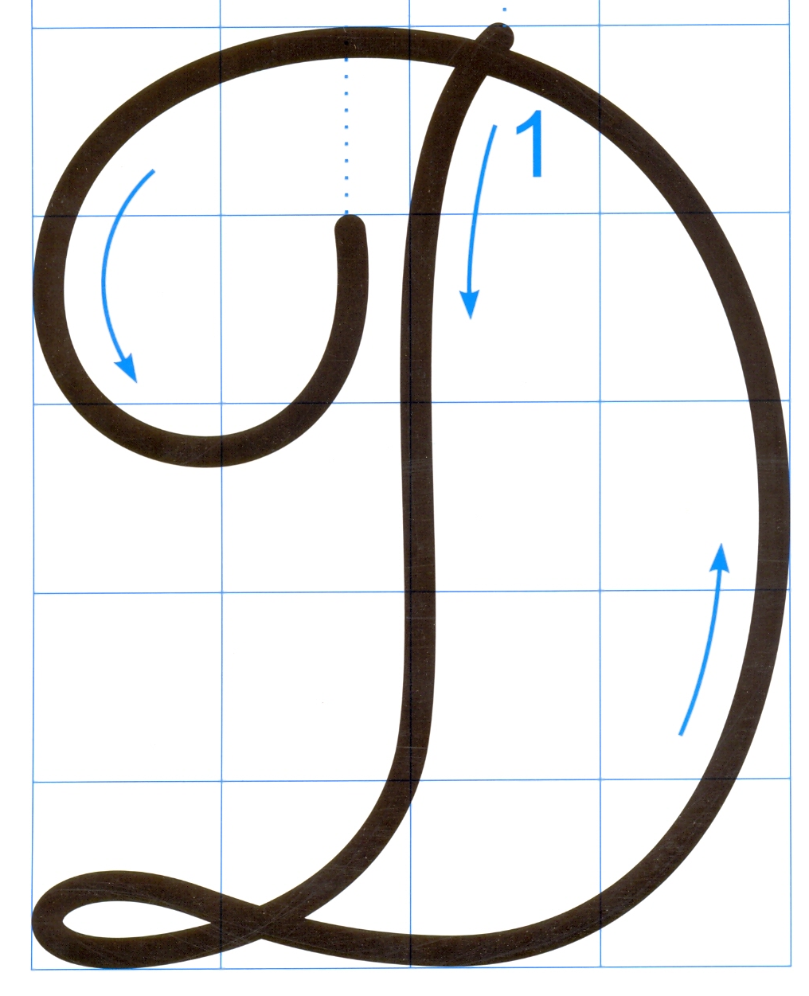
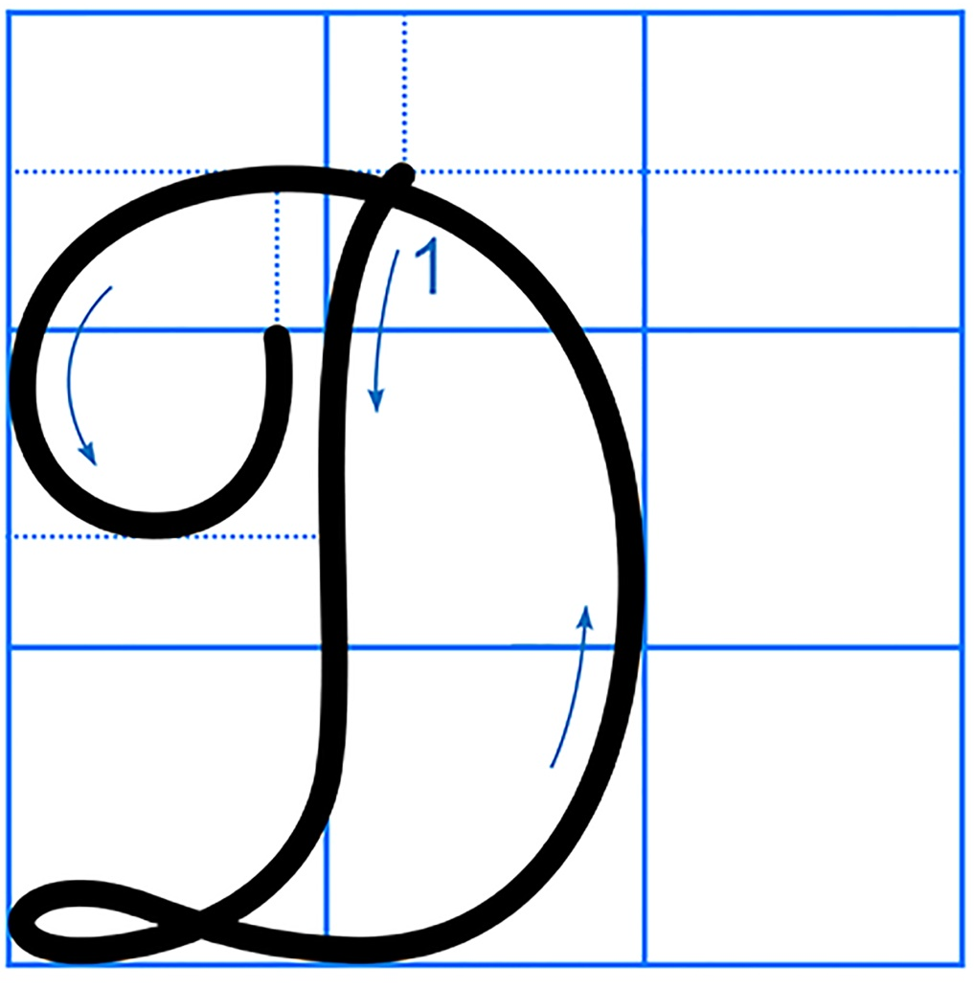
CHỮ HOA D

Slide 5



Chọn ý đúng nhất:
*Chữ hoa D cỡ vừa
cao mấy ô li ?
a) 4 ô li
b) 5 ô li
c) 6 ô li

Slide 6
Chọn ý đúng nhất:
*Chữ D cỡ vừa
réng mấy ô li ?
a) 4 ô li
b) 5 ô li
c) 6 ô li

Slide 7
Chọn ý đúng nhất:
*Chữ hoa D gồm
mấy nét?
a) 1 nét
b) 3 nét
c) 4 nét

Slide 8
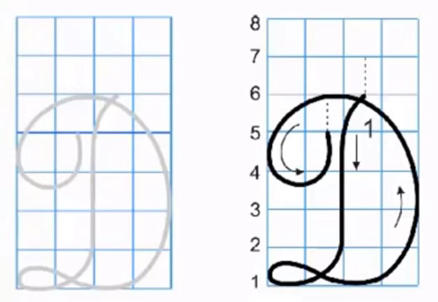

Slide 9


Mình cùng viết chữ hoa D
7
6
5
D
4
3
2
1
1
2
3
4
5
6
7
Notes:
Quy trình viết A
9

Slide 10
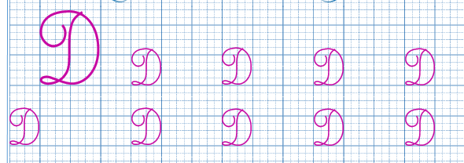

Slide 11
Chữ D hoa cỡ nhỏ cao mấy ô li? Rộng mấy ô li?
Chữ D hoa cỡ nhỏ cao 2 ô li rưỡi. Rộng 2 ô li.

Slide 12
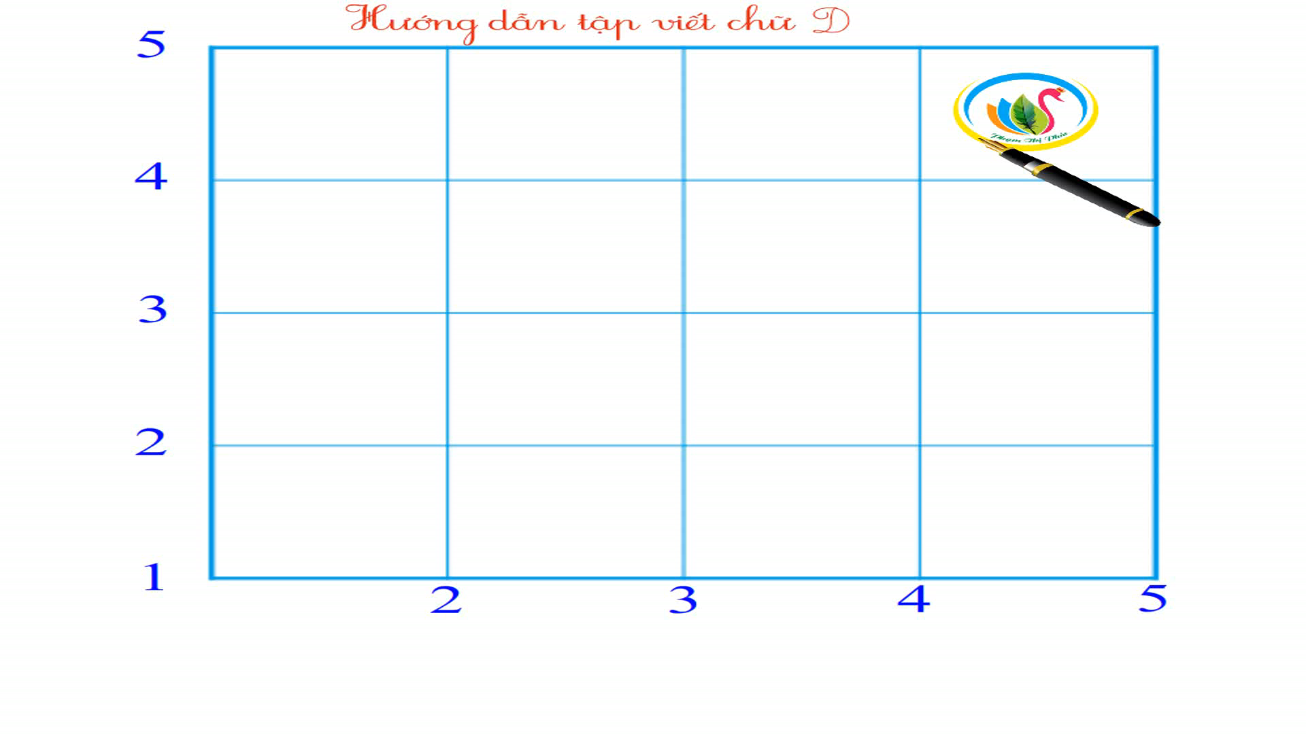

Slide 13
Mình cùng viết chữ hoa D
5
4
3
D
2
1
1
2
3
4
5
Notes:
Quy trình viết A
13

Slide 14
VIẾT ỨNG DỤNG
Dung dăng dung Ύ˞
Dắt Λ˞ đi εΠ.
Câu “Dung dăng dung dẻ/ Dắt trẻ đi chơi” nằm trong bài đồng dao Dung dăng dung dẻ.
Đồng dao là gì?
“đồng dao” là lời hát dân gian truyền miệng của trẻ em, thường kèm một trò chơi nhất định.

Slide 15
VIẾT ỨNG DỤNG
Dung dăng dung Ύ˞
Dắt Λ˞ đi εΠ.
a. Chữ cái nào được viết hoa?
b. Những chữ nào cao 2 ô li?
c. Những chữ cái nào cao 2.5 li ?
→ Chữ D.
→ Chữ d, đ
→ Chữ D, h, g

Slide 16
Dung dăng dung Ύ˞
Dắt Λ˞ đi εΠ.
Khi viết câu ứng dụng:
- Hết dòng thơ thứ nhất, xuống dòng viết dòng thơ thứ hai (thẳng với dòng thơ thứ nhất).
- Khoảng cách giữa các chữ ghi tiếng bằng 1 con chữ o.
Notes:
Lưu ý viết chữ D sau đó nối với chữ u

Slide 17
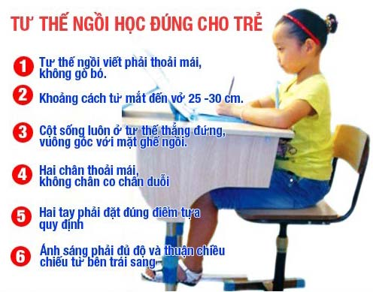
LUYỆN VIẾT VỞ

Slide 18
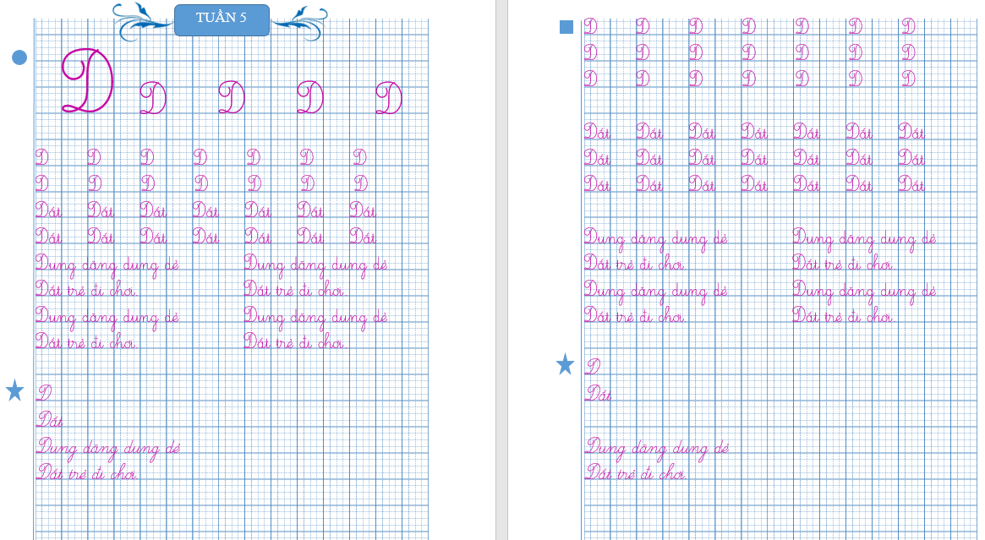

Slide 19

CHÚC CÁC CON
CHĂM NGOAN HỌC GIỎI

